Slide 1

ỦY BAN NHÂN DÂN HUYỆN AN LÃO
TRƯỜNG TIỂU HỌC QUANG TRUNG
Tiếng Việt
Bữa cơm gia đình- Tiết 2
Giáo viên: Nguyễn Thị Thu Huyền
Năm học: 2024 -2025

Slide 2
Bữa cơm gia đình
Thấy mẹ đi chợ về, Chi hỏi:
- Sao mẹ mua nhiều đồ ăn thế ạ?
- Đố con hôm nay là ngày gì?
Chi chạy lại xem lịch:
- A, ngày 28 tháng 6, Ngày Gia đình Việt Nam.
- Đúng rồi. Vì thế, hôm nay cả nhà mình liên hoan con ạ.
Chi vui lắm. Em nhặt rau giúp mẹ. Bốn dọn nhà, rửa xoong nồi, cốc chén. Ông bà trông em bé để mẹ nấu ăn. Cả nhà quây quần bên nhau. Bữa cơm thật tuyệt. Chi thích ngày nào cũng là Ngày Gia đình Việt Nam.
(Châu Anh)

Slide 3



Ngày 28 tháng 6 là ngày Gia đình Việt Nam

Slide 4
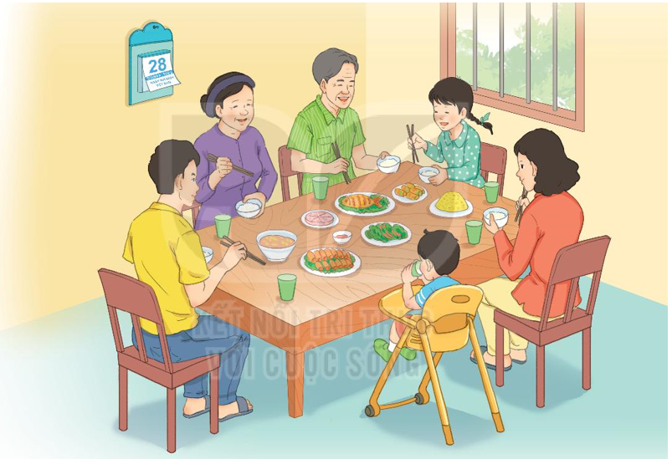

Slide 5
4. Viết vào vở câu trả lời b ở mục 3
Vào ngày này, gia đình Chi liên hoan.
Vào ngày này, gia đình Chi (...).
5

Slide 6










Chào tạm biệt các em
KTUTS

